Slide 1
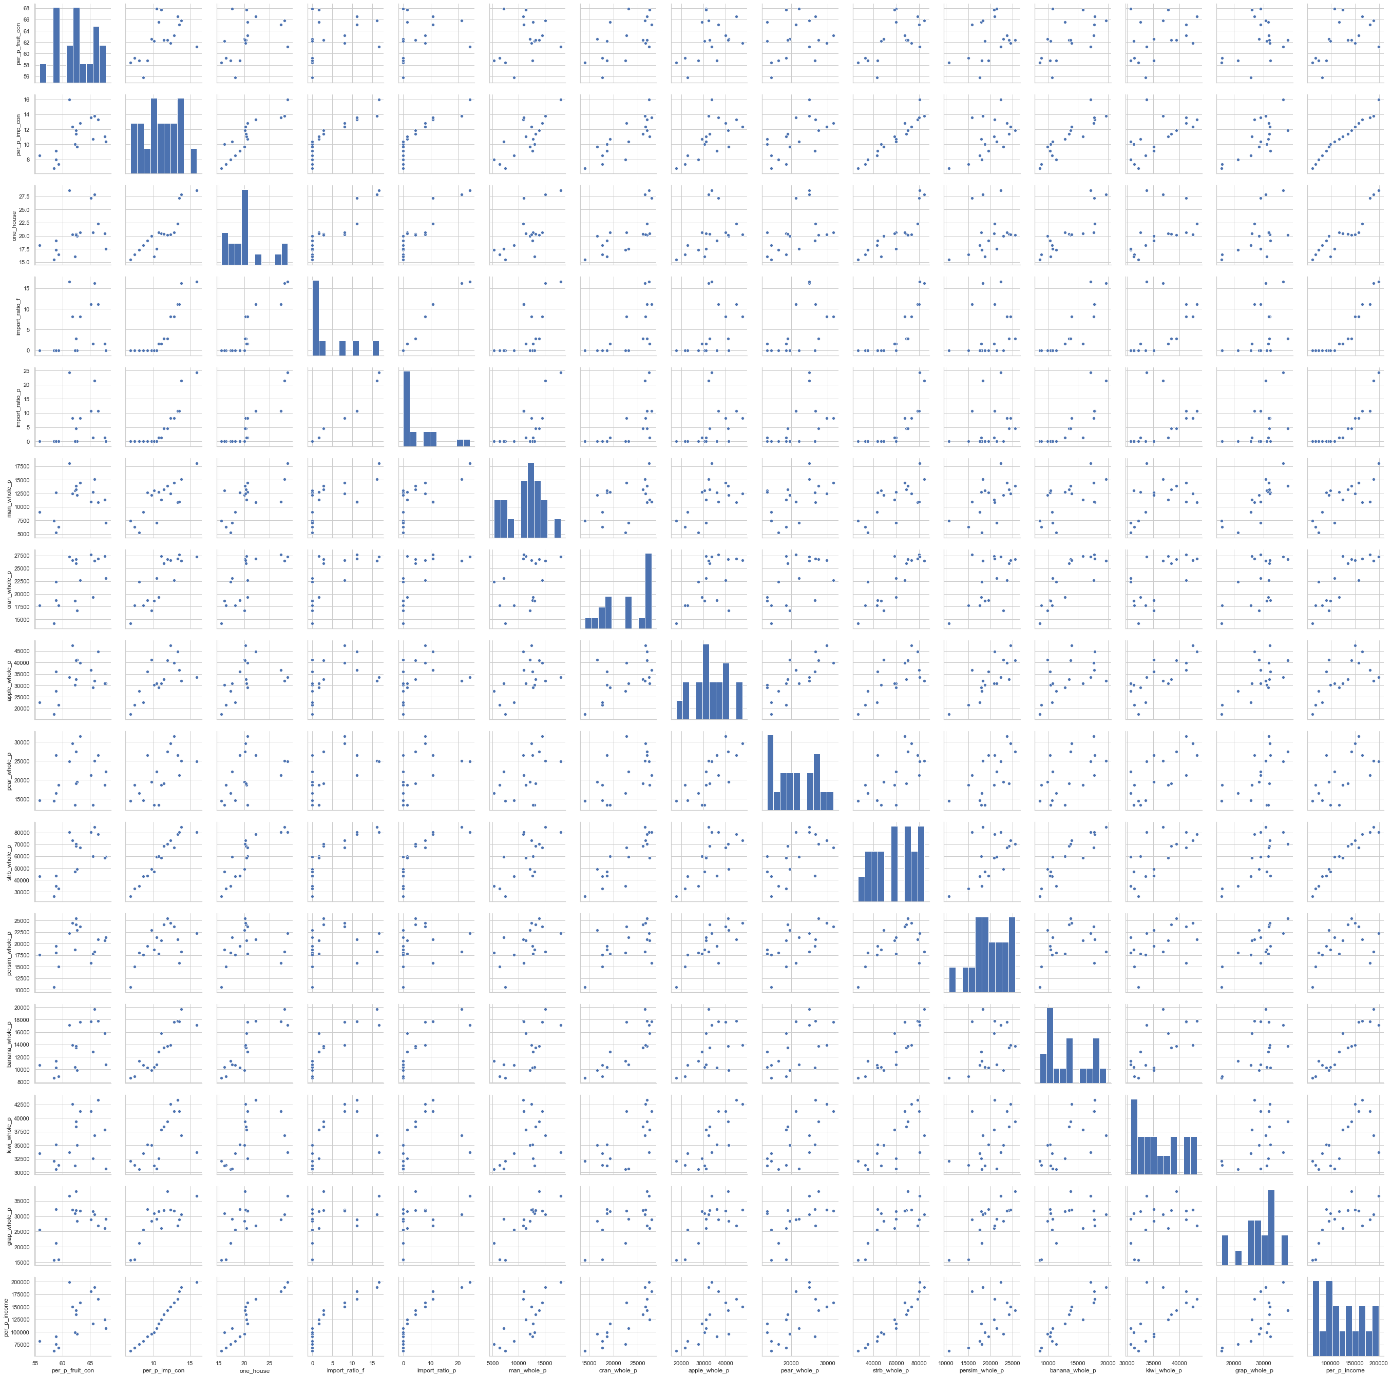
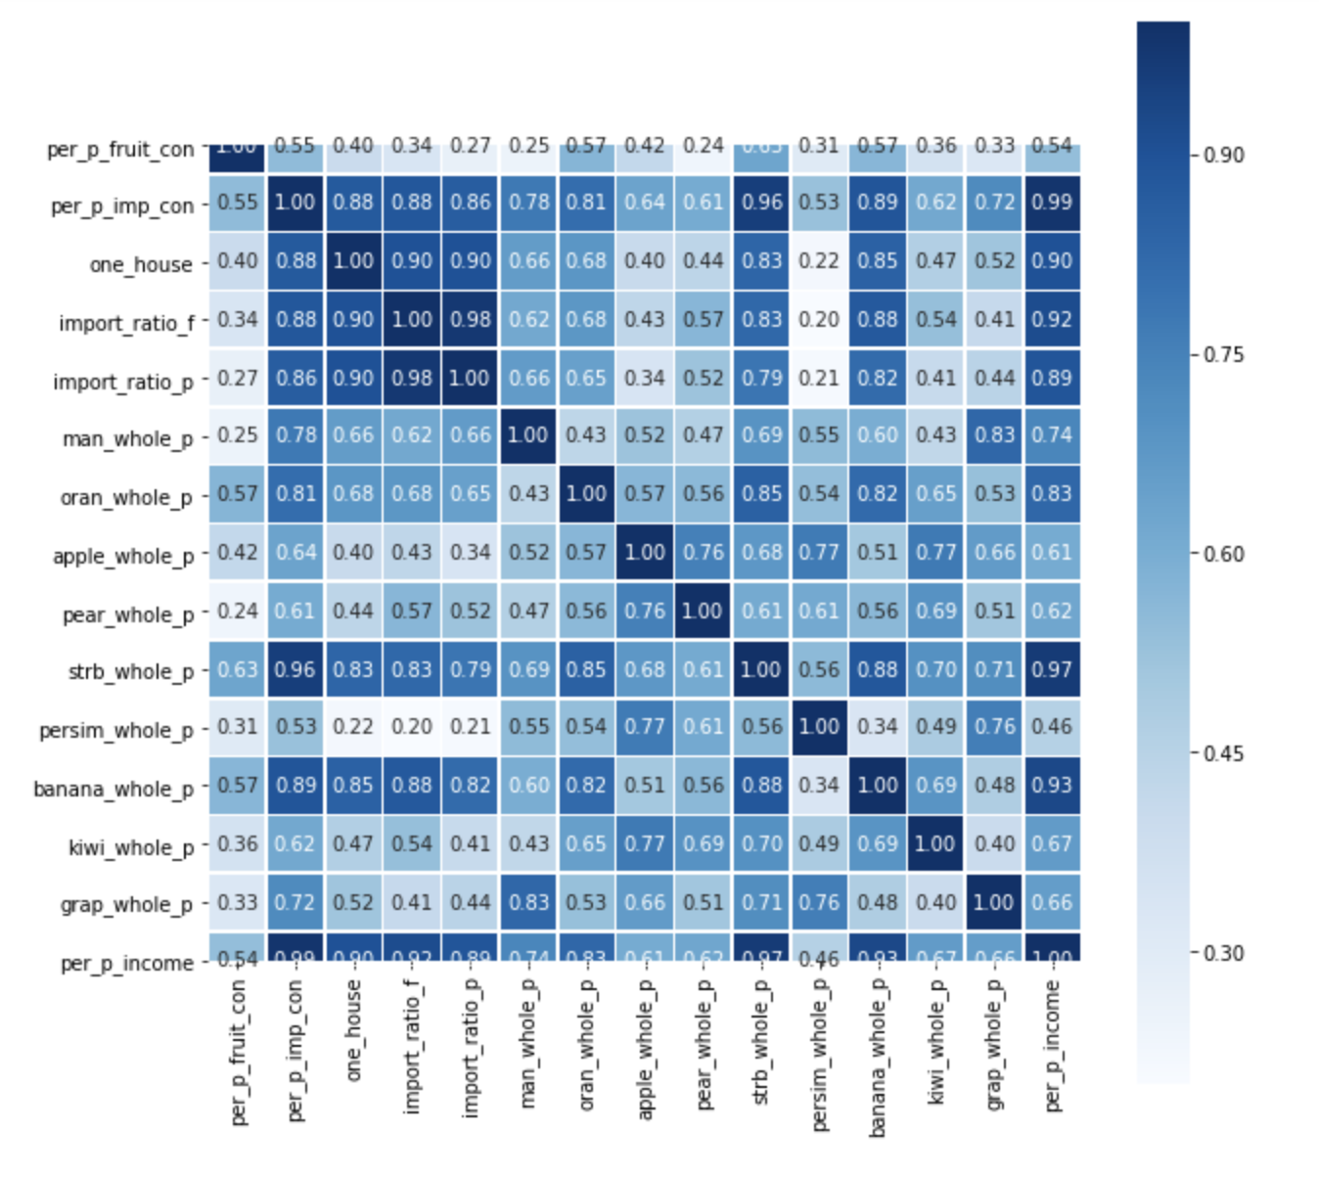
03
분석과정
영택
변수 선택
2. VIF 지수 확인
(이거는 코드 돌려서
캡쳐해서 넣어죠)
3. FRE로 주요 변수 추출
다중 공선성 확인 (A/B)
Pairplot, heatmap으로 시각화하여 확인
총 13개중 7개
- 인당 과일 소비량
인당 수입 과일 소비량
1인가구 비율
수입 개방화율(신선)
수입 개방화율(가공)
감귤 도매가격
오렌지 도매가격

Slide 2
03
분석과정
영택
모델링
파이프라인
Linear Regression
Polynomial LR Lasso
Polynomial LR Ridge
GradientDescent Regressor
RandomForest Regressor
Support Vector Regressor
GridSearchCV
Hyper Parameter
Train / test set
Standard Scaling

